Slide 1
ОПОРНЫЙ ВУЗ РЕГИОНА
Университет - центр
социальных инноваций нового поколения

Slide 2
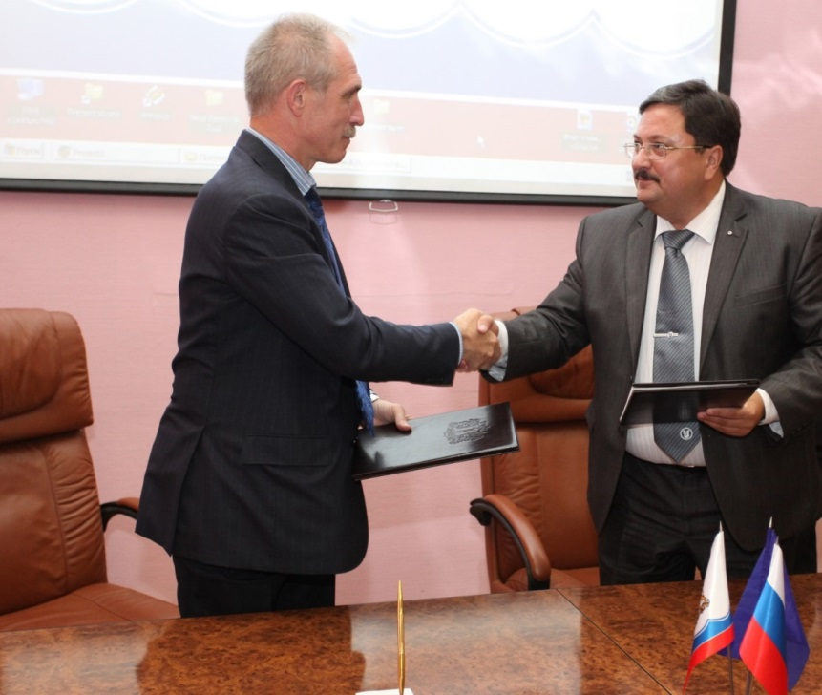
Молодежный военно-патриотический Центр УлГУ
Телеграмм-бот для оповещения студентов и обратной связи с университетом
Внедрение технологии Blockchain в сферу электроэнергетики
Социально-Ориентированные студенческие инициативы
Инновационная площадка профориентации УлГУ
Школа молодого учёного
Технический клуб «Автомех – Багги»
#сборка73
Музейный экскурсовод, основанный на робототехнической системе «ALKETON»
Культурный центр УлГУ
Бои научного клуба
«Учебный суд»
Студенческое СМИ «Клюква»

Slide 3
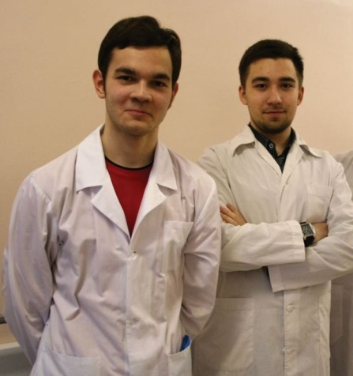
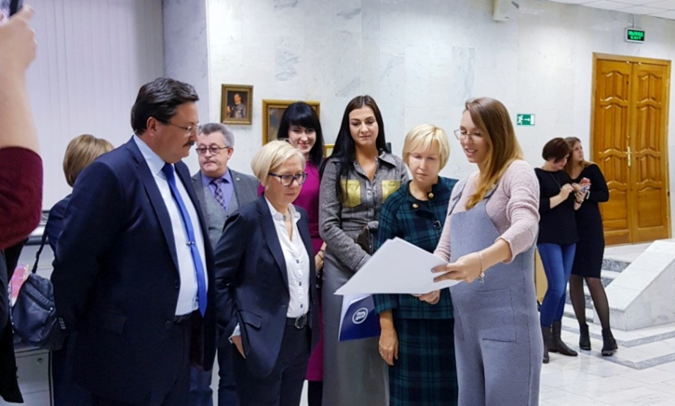
Инновационная площадка профориентации УлГУ» (Преактум) на базе проектных офисов в муниципальных образованиях Ульяновской области
Центр по развитию компетенций студентов «Точка роста»
Арт-инкубатор
Здоровье.73
Лучшие инициативы
Молодежный театр
Создание творческой виртуальной лаборатории «Времена.Ру»
Акселератор проектов для реализации в Инновационном кластере Ульяновской области»
Проект «Клуб молодых специалистов»

Slide 4
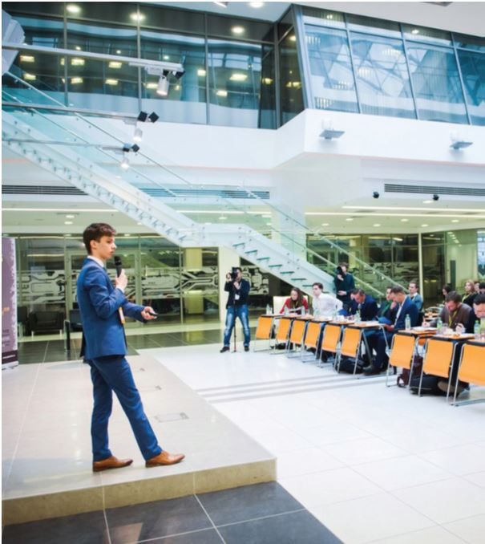
Инновационная площадка профориентации УлГУ (Преактум) на базе проектных офисов в муниципальных образованиях Ульяновской области
Организован
форум
«Молодежь и предпринимательство» с участием представителей предпринимательства и практикующими бизнес-тренерами Ульяновской области, Татарстана (более 100 участников)
5 тренинговых площадок в р.п. Вешкайма, р.п. Майна, р.п. Чердаклы, р.п. Кузоватово и р.п. Новоспасское
(обучение прошли более 120 школьников из районных муниципальных образований)
Студенческий офис Преактум
Заключены соглашения с управлениями образования МО о создании опорных экологических площадок, на базах школ организовано обучение для школьников
Подготовлено две тренинговые команды,
состоящие из студентов бакалавриата и магистратуры направления «Менеджмент».

Slide 5
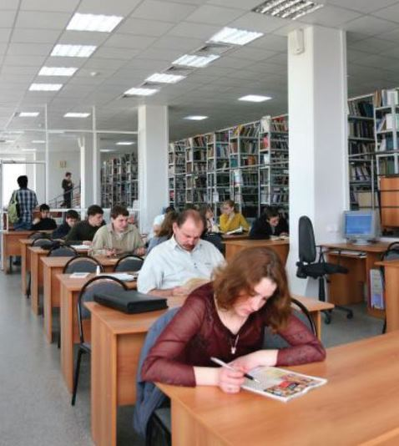
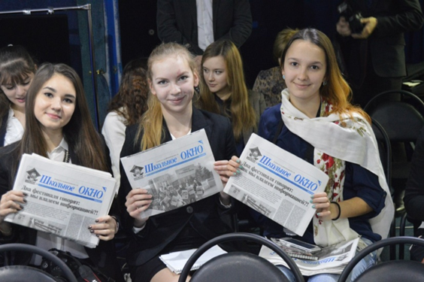
В стадии реализации находится проект Культурный Квест Времена.ру
http://vremenaru.com/
На базе
современной системы
управления контентом
создан сайт Времена.ру, который
по формату является агрегатором сложных мультимедийных произведений культурной, научной и краеведческой тематики в технологии ЛОНГРИДА
«Двадцать пять минус» - информационный канал для молодежи - студентов, школьников и других категорий
«Симбирская-Ульяновская энциклопедия культуры и искусства» (реализован в лаборатории)
Творческая
студенческая
КЛЮКВА - мультиплатформенный молодежный информационный канал
лаборатория «Времена.ру»
Реализовано более 25 проектов:

Slide 6
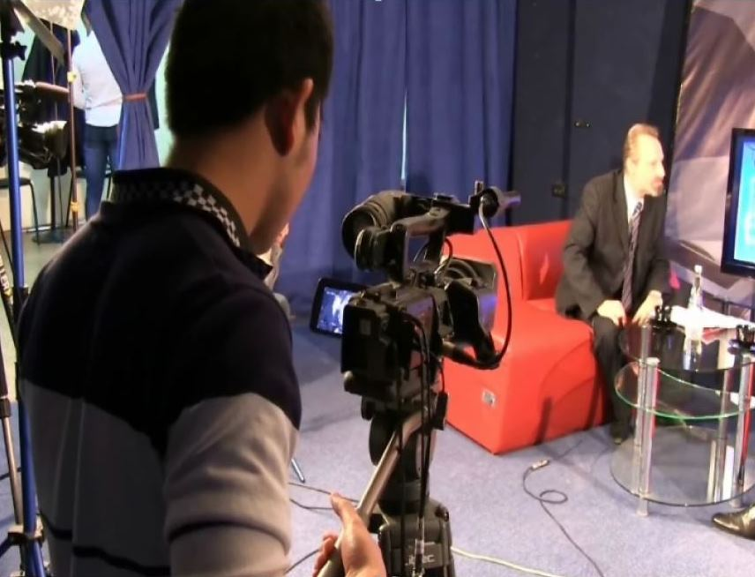
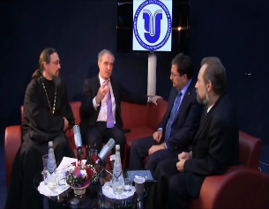
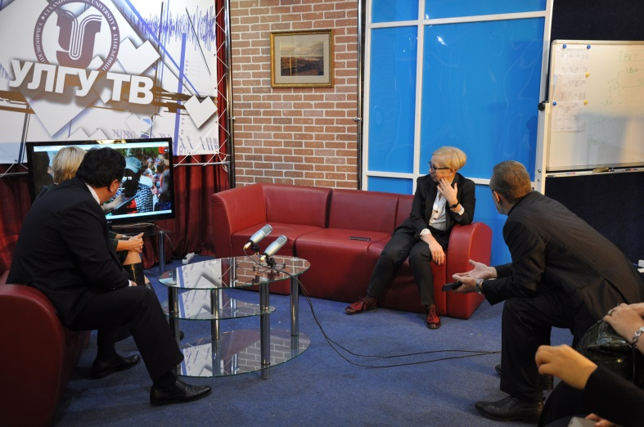
Студенческое СМИ
«Клюква»
@klukva_ulsu
Интересные мастриды
Статьи
Репортажи
Мемы
Новостные дайджесты
Мультиплатформенный
молодежный
информационный
канал

Slide 7
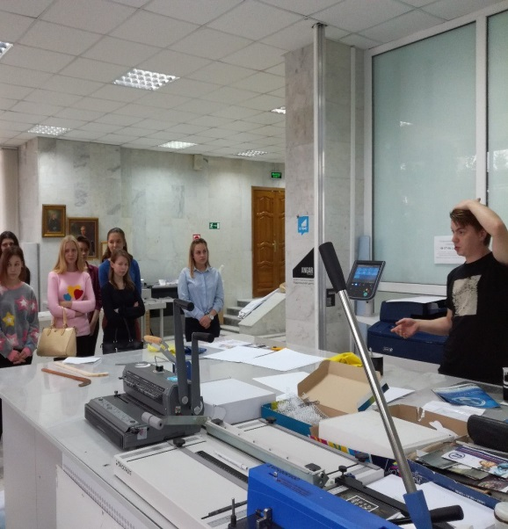
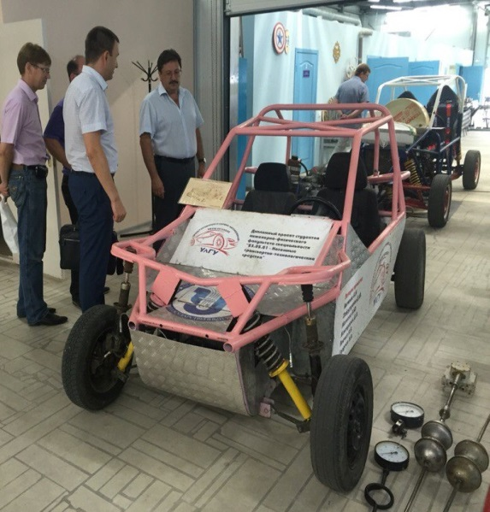
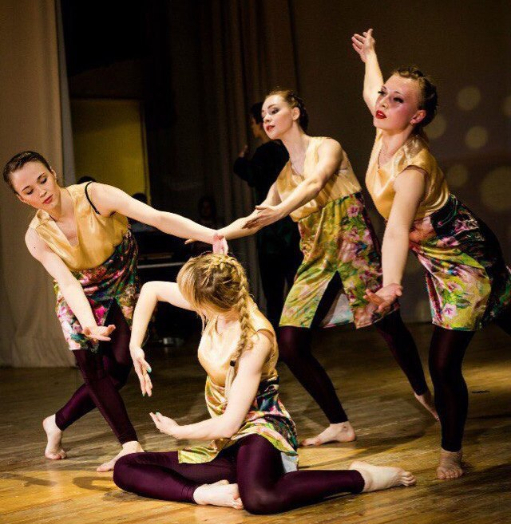
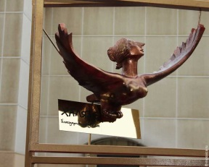
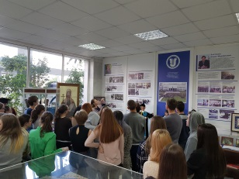
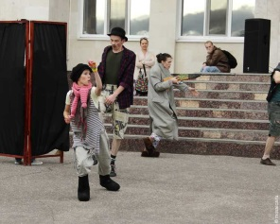
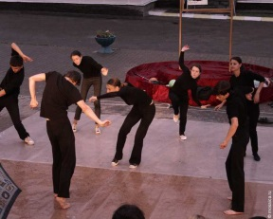
Заключение четырехстороннего Соглашения между Министерством искусства и культурной политики Ульяновской области, Ульяновским государственным университетом, РОО «Совет музеев Ульяновской области» и УРОООО «Союз журналистов России»
Реконструкция студенческой Арт-студии
Создание и организация отрегулированной работы
Цикл мероприятий по подготовке к проведению
арт-инкубатор
I Рождественского фестиваля детской православной музыки «Мы - маленькие свечи».
10 творческих коллективов согласно репетиционному плану

Slide 8
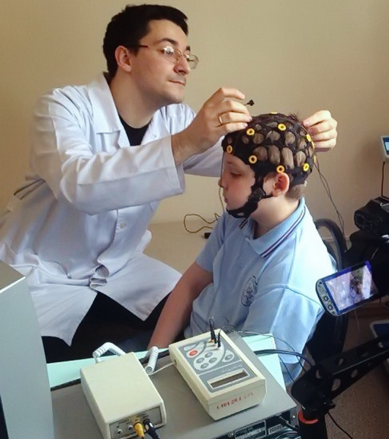
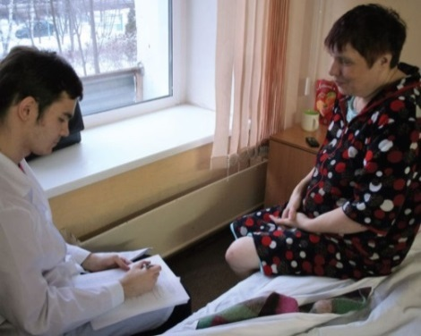
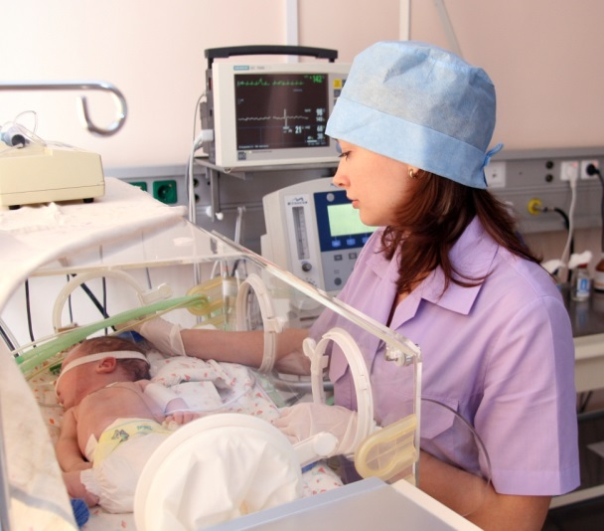
Разработан макет аппаратно-программного комплекса для восстановления движений в верхней конечности , подана заявка на патент на полезную модель и победа в итоговом осеннем мероприятии «УМНИК»
Здоровье.73
На базе Детской городской клинической больницы №1 организован центр для детей, страдающих минимальной мозговой дисфункции
Организованное волонтерское движение для активного выявления факторов риска развития сердечнососудистых заболеваний обследовало более 350 жителей Ульяновской области

Slide 9
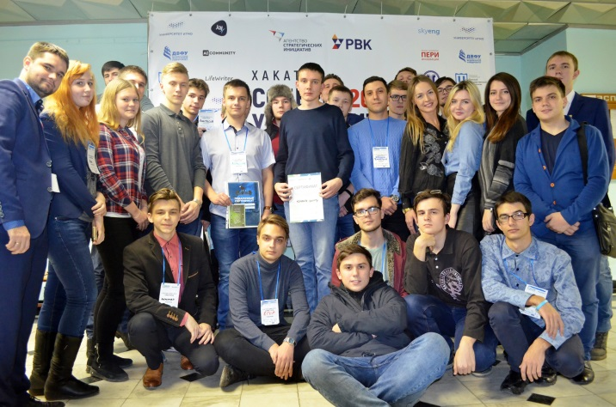
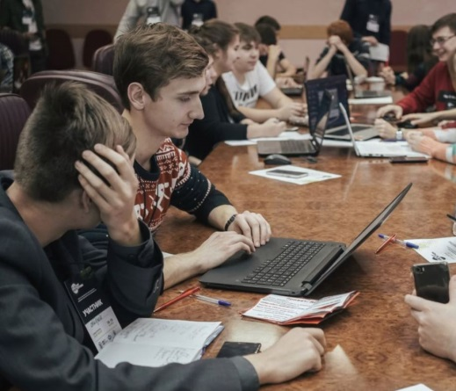
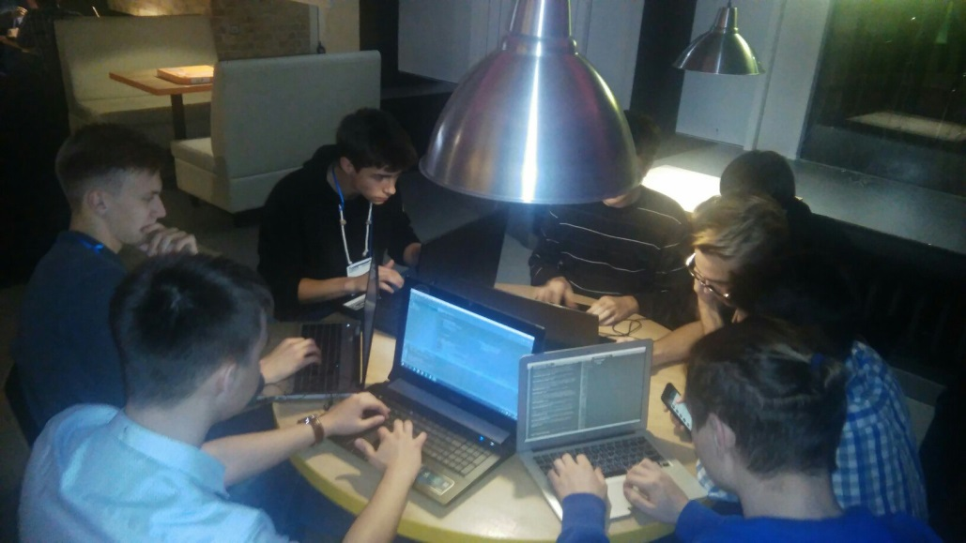
Создан Акселератор на основе Центра молодежного инновационного творчества и Экспертно-аналитического центра НИТИ им. С.П. Капицы УлГУ
Акселератор проектов для реализации
в Инновационном кластере
Ульяновской области
Проведено стартовое мероприятие Акселератора – совместный хакатон в сфере IT «Собери университет 20.35» (в сотрудничестве с АСИ) и Сборка73 (в сотрудничестве с региональными и представителями федеральных IT-компаний). В хакатоне приняли участие более 180 студентов вузов Ульяновской области.
Из семи проектов-финалистов было отобрано три для дальнейшего сопровождения в Акселераторе

Slide 10
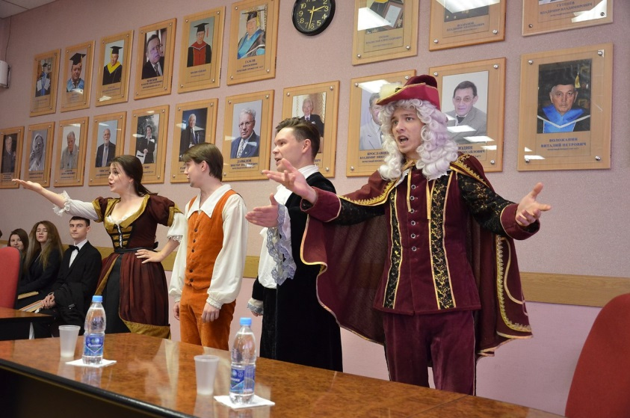
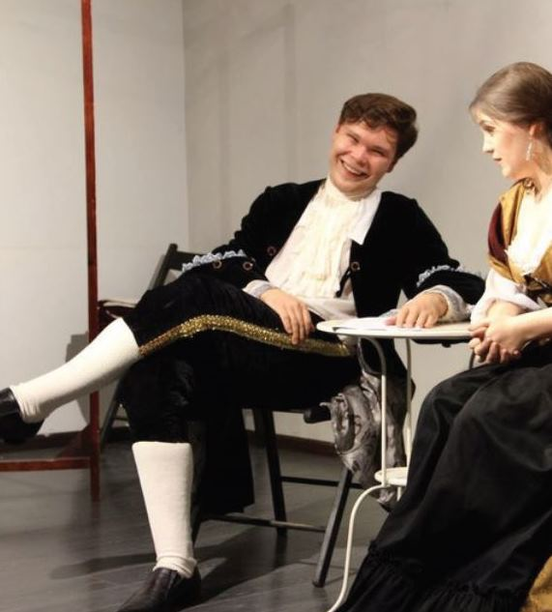
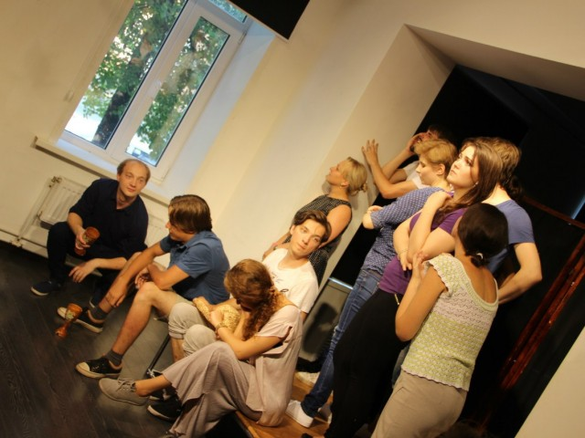
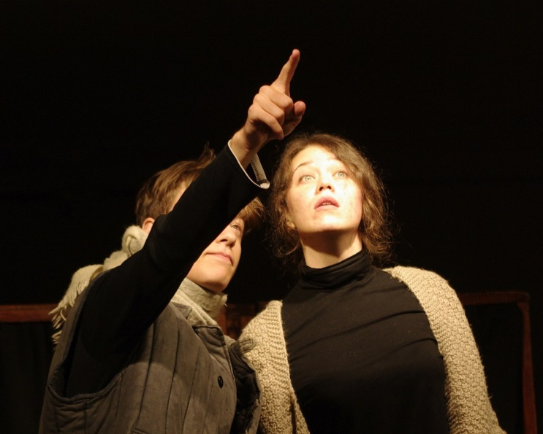
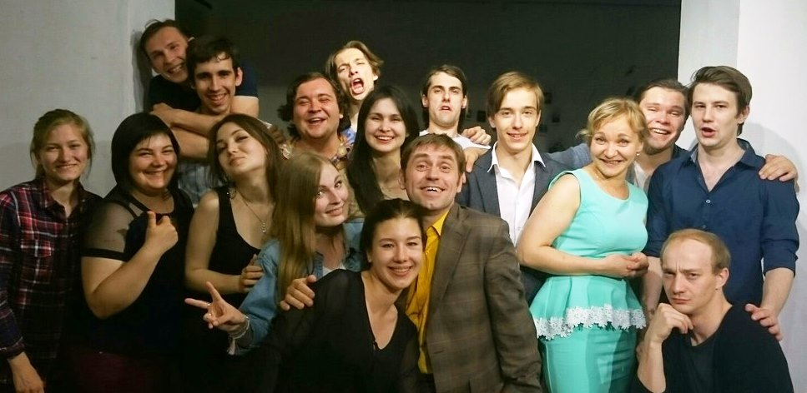
«Молодежный театр»
организация концертов и
театральных представлений
постановка новых спектаклей для молодежи
негосударственный
профессиональный
самый молодой в области
проведение мастер-классов по актерскому
мастерству, сценической речи и вокалу для школьников и студентов
организация курсов актерского мастерства для молодых людей

Slide 11
БЛАГОДАРИМ ЗА ВНИМАНИЕ!

